Slide 1
Pourquoi est-il important d’enseigner
la technologie au collège ?
Pour répondre à cette question, il convient de :
- Faire ressortir les enjeux de l’enseignement de technologie au collège et les projeter sur les objectifs de la France pour rattraper son retard industriel ;
- Identifier des leviers actionnés par l’état pour atteindre ces objectifs ;
- Situer la 4ème révolution industrielle et identifier son objectif;
- Analyser l’évolution des effectifs dans les formations technologiques au lycée,

Slide 2
Pourquoi est-il important d’enseigner
la technologie au collège ?
Enjeux de l’enseignement de technologie au collège
VS
Objectifs de la France pour rattraper son retard industriel
Technologie au collège
Objectifs de la France
Répondre aux grands défis de notre temps qu’ils soient écologiques, démographiques, économiques, technologiques, industriels ou sociaux. Au cœur de cet ambitieux plan se trouve l’innovation.
Un enseignement qui prépare les élèves à relever les défis technologiques liés aux enjeux de société.
Le programme du cycle 4
Plan France 2030

Slide 3
Pourquoi est-il important d’enseigner
la technologie au collège ?
Plan de 54 Milliards d’euros pour atteindre 10 objectifs autour de 3 enjeux :
Mieux produire
Mieux vivre
Mieux comprendre notre monde

Slide 4
Pourquoi est-il important d’enseigner
la technologie au collège ?
Action pour atteindre les objectifs France 2030
Condition 1 : dans le champ des matières premières, sécuriser, autant que possible, l’accès à nos matériaux.
Condition 2 : sécuriser les composants, notamment dans l’électronique et la robotique, qui sont indispensables à l’industrie de demain, et où nous avons un retard à rattraper.
Condition 3 : maîtriser les technologies numériques souveraines et sûres
Condition 4 : soutenir l’émergence de talents et accélérer l’adaptation des formations aux besoins de compétences des nouvelles filières et des métiers d’avenir.
Condition 5 : soutenir de manière transversale l’émergence et l’industrialisation de start-ups, décisives pour le déploiement de l’innovation.

Slide 5
Pourquoi est-il important d’enseigner
la technologie au collège ?
Un levier pour soutenir de manière transversale l’émergence et l’industrialisation de start-ups, décisives pour le déploiement de l’innovation.

Slide 6
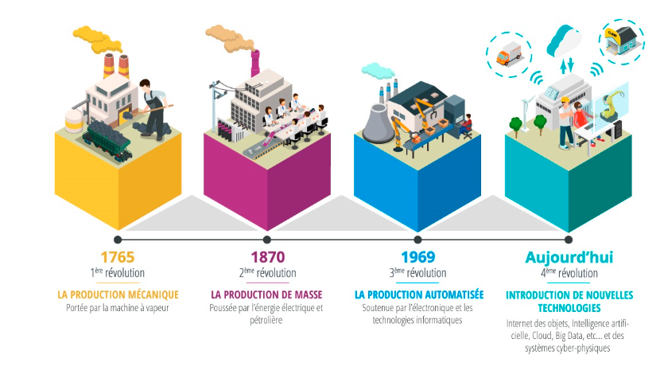
Pourquoi est-il important d’enseigner
la technologie au collège ?
Préparer les jeunes à la 4ème révolution industrielle

Slide 7
Pourquoi est-il important d’enseigner
la technologie au collège ?
Analyse de l’évolution des effectifs dans enseignement CIT et SI en 2GT
Enseignements d’exploration
Enseignements optionnels
16-17
Fin des 2GT3
CIT : Création et Innovation Technologique
SI : Sciences de l’Ingénieur

Slide 8
Pourquoi est-il important d’enseigner
la technologie au collège ?
Analyse de l’évolution des effectifs en 1ère STI2D
Programmes 2012
Programmes 2019
19-20
Réforme bac 21
STI2D : Sciences et Technologies de L’Industrie et du Développement Durable

Slide 9
Pourquoi est-il important d’enseigner
la technologie au collège ?
Analyse de l’évolution des effectifs de la voie générale spécialité SI en 1ère et en terminale
Abandon d’une spé en terminale

Slide 10
Pourquoi est-il important d’enseigner
la technologie au collège ?
Tribune parue le 19 mars 2024

